Slide 1
System network interface
Agenda:
Scanning
Services
Vulnerabilities
Iptables
Demo af et angreb gennem ovenstående punkter

Slide 2
Hvordan kan vores netværksforbindelse skade os?
Synlige for andre
Vej ind I vores interne netværk
Hvorfor?
Ransomware
Blackmail
Tyveri

Slide 3

Hvordan sker det? Step 1: Scanning af netværk – ARP pings

Slide 4
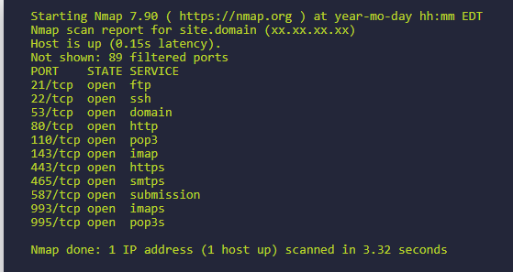
Step 2: Vælg target

Slide 5
Scan for OS og services
Hvordan?
sudo nmap -vv -Pn -sS -A 192.168.244.128

Slide 6
Step 3: Exploit
Search
Use
Set Options
Exploit

Slide 7
Demonstration
Scan
Vælg target
Metasploit
SSH login

Slide 8
Hvordan beskytter vi os mod dette?
IP tables
sudo iptables -I INPUT 1 -s 192.168.244.138 -j DROP
sudo iptables -A INPUT -p tcp --destination-port 22 -j DROP
PortSentry
sudo nano/etc/portsentry/portsentry.conf

